Slide 1


Управление Федерального казначейства
по Забайкальскому краю
Итоги деятельности
контрольно-ревизионного
отдела в сфере деятельности
силовых ведомств и судебной системы
УФК по Забайкальскому краю
за 2025 год
Радионова Татьяна Владимировна
Начальник контрольно - ревизионного отдела в сфере деятельности силовых ведомств и судебной системе
www.chita.roskazna.ru
г. Чита, апрель 2026 год

Slide 2
Управление Федерального казначейства
по Забайкальскому краю
Структура выполнения Плана контрольных мероприятий контрольно–ревизионным отделом в сфере деятельности силовых ведомств и судебной системе УФК по Забайкальскому краю за 2025 год
17
Плана контрольных мероприятий УФК по Забайкальскому краю за 2020 год в финансово-бюджетной сфере
2
2

Slide 3



Управление Федерального казначейства
по Забайкальскому краю
В ходе осуществления контрольных мероприятий сотрудниками отдела:
Проведено 3 встречных проверки, 12 визуальных осмотров.
Направлено более 130 запросов в различные организации и государственные органы.
Приняли участие в проведении 2 осмотрах объектов Минобороны, проводимых Федеральным казначейством.
Составлено, внесено в ПФК, ГИС ЕГСФК, ЕИС, а также направлено объектам контроля более 300 различных видов документов (акты, справки, представления, предписания, информационные письма и т.д.)
Подготовлено и направлено в ЦАФК 8 аналитических записок с дополнениями и изменениями.
3

Slide 4
Управление Федерального казначейства
по Забайкальскому краю
Объем средств
0,9
8,9%
4

Slide 5
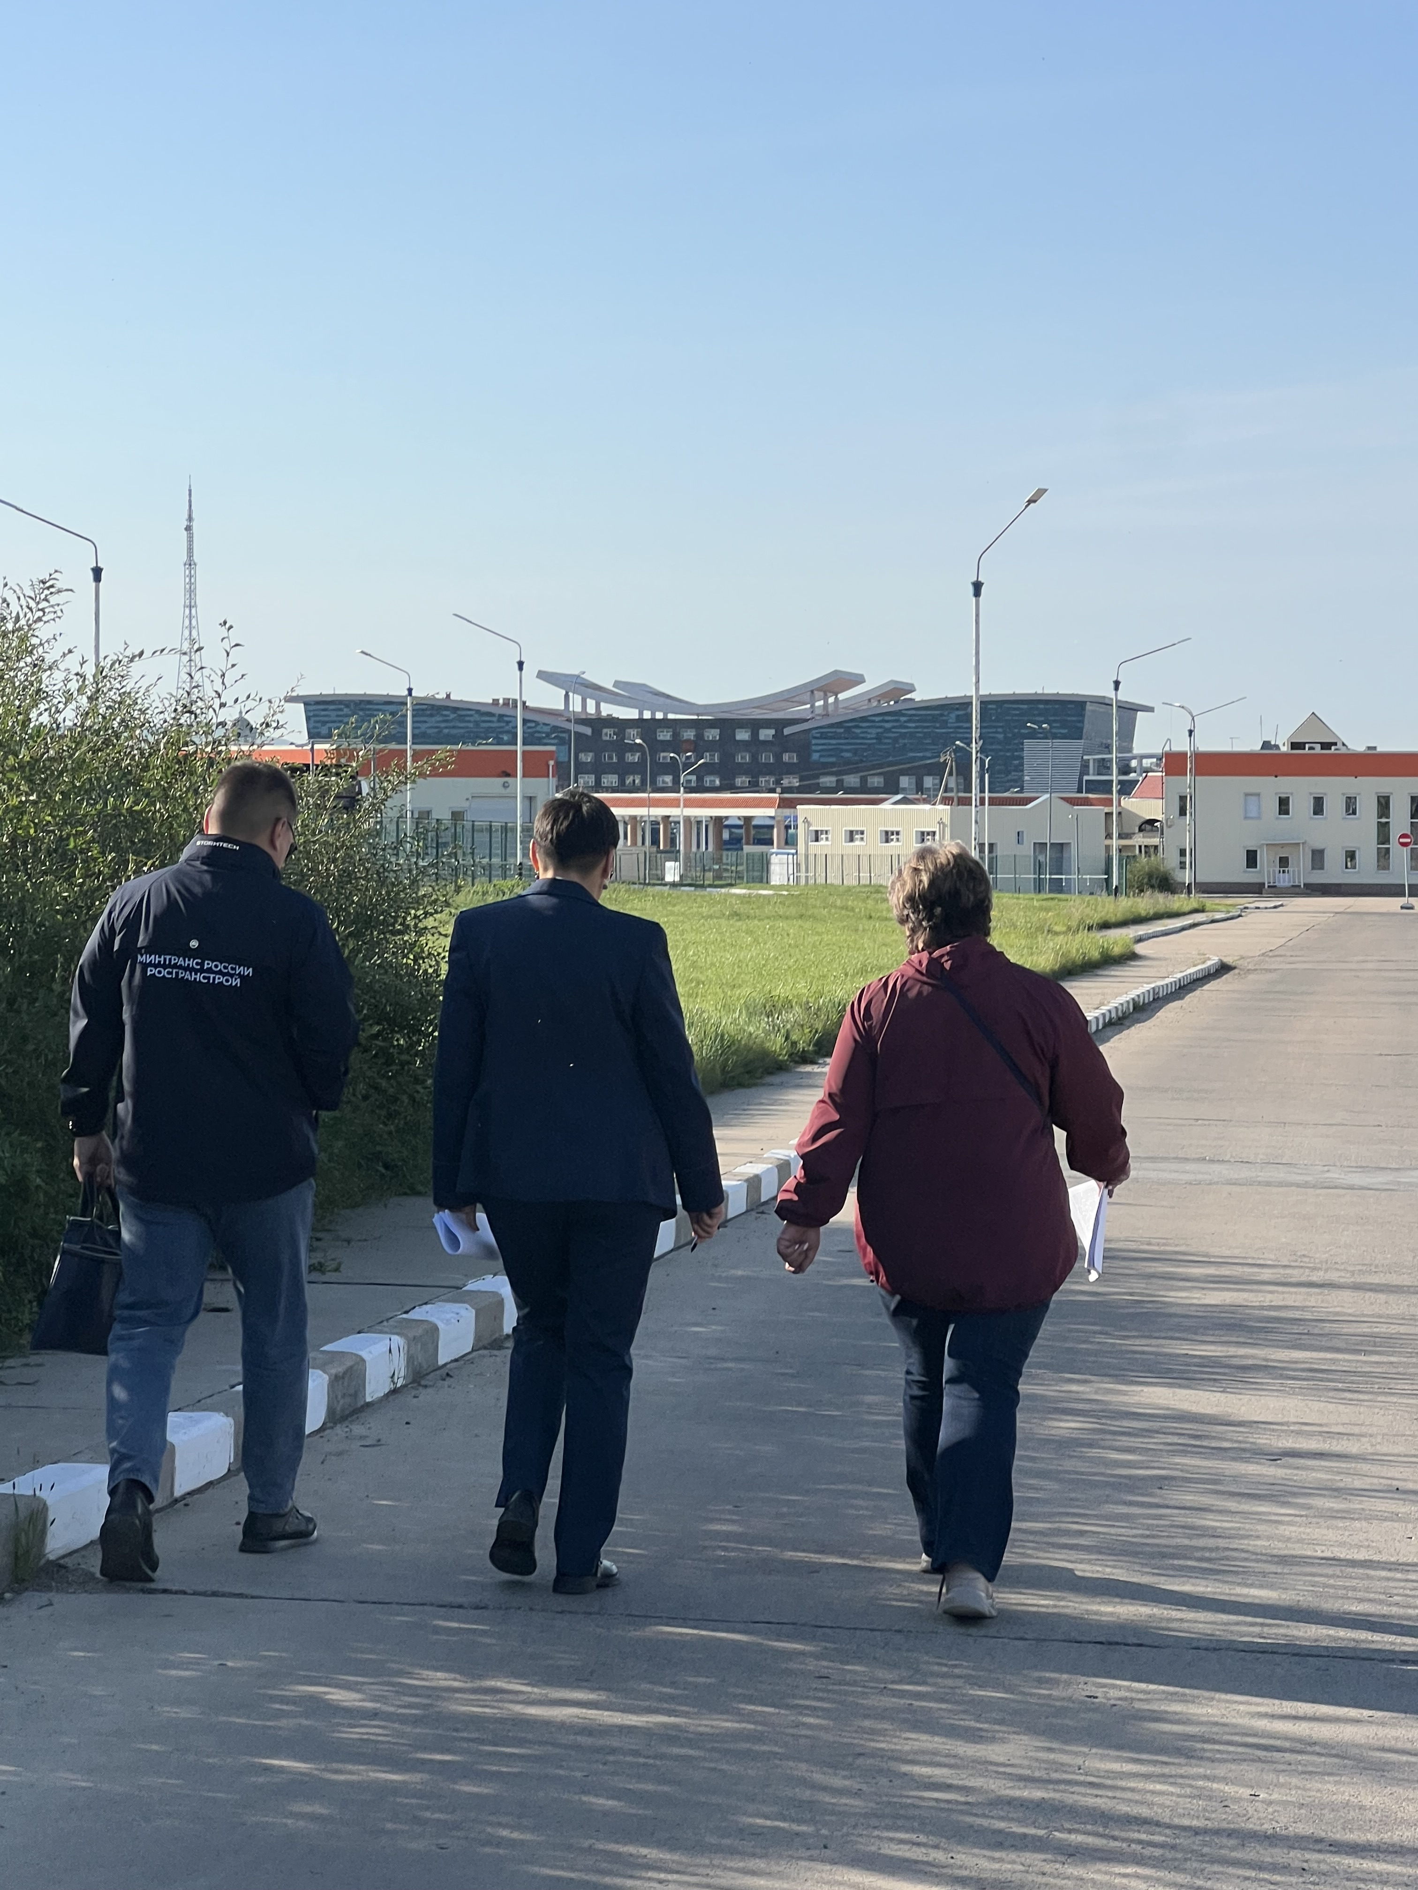
Управление Федерального казначейства
по Забайкальскому краю
Проверка соблюдения законодательства в ходе создания и эксплуатации пунктов пропуска, а также развития примыкающих территорий
1 внеплановая выездная проверка,
1 внеплановое обследование
проведено 6 визуальных осмотров пунктов пропусков в Забайкальском крае и Республике Бурятия
проверяемый период - 2024 - 2025 годы
объем проверенных средств составил
4 млрд 146 млн 120 тыс. руб.
5

Slide 6
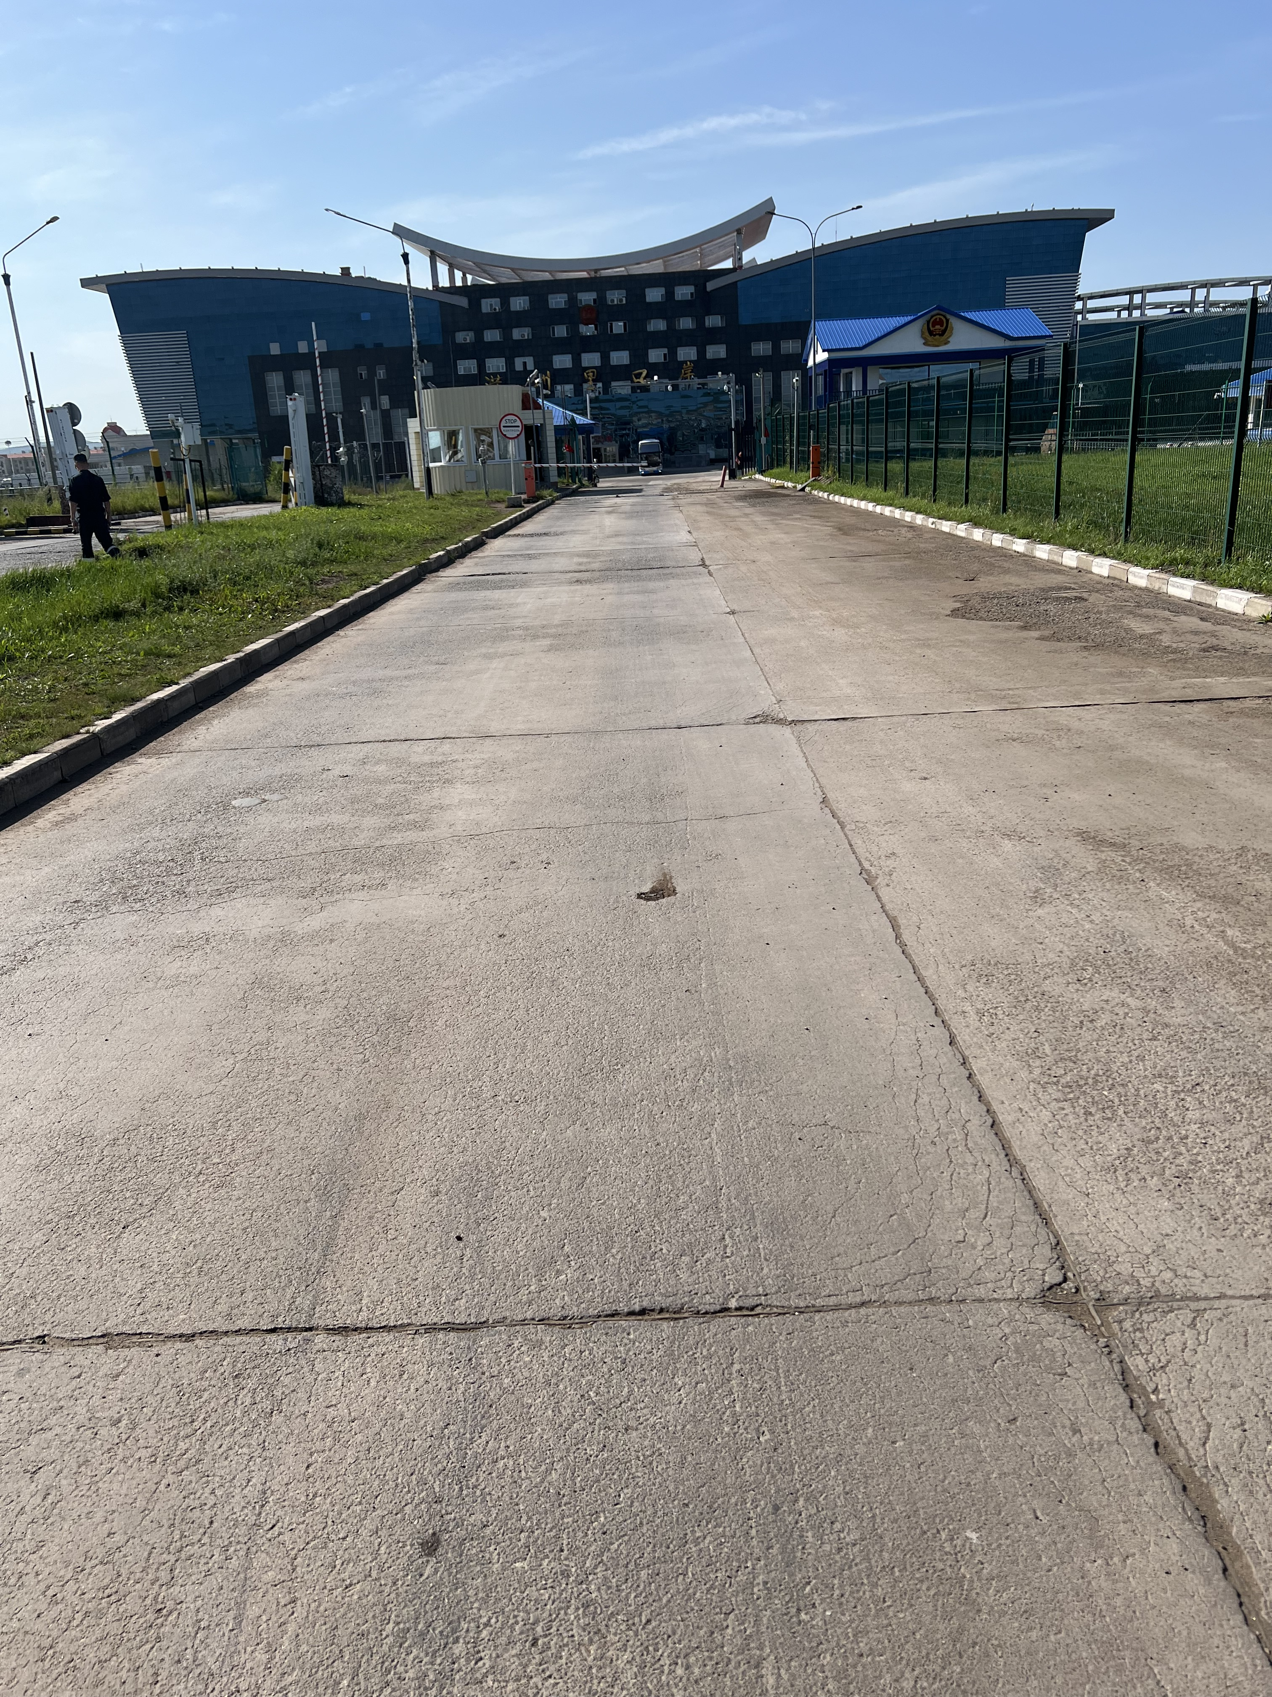
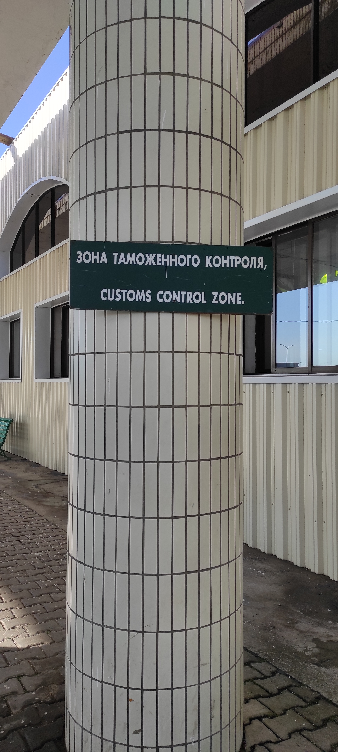
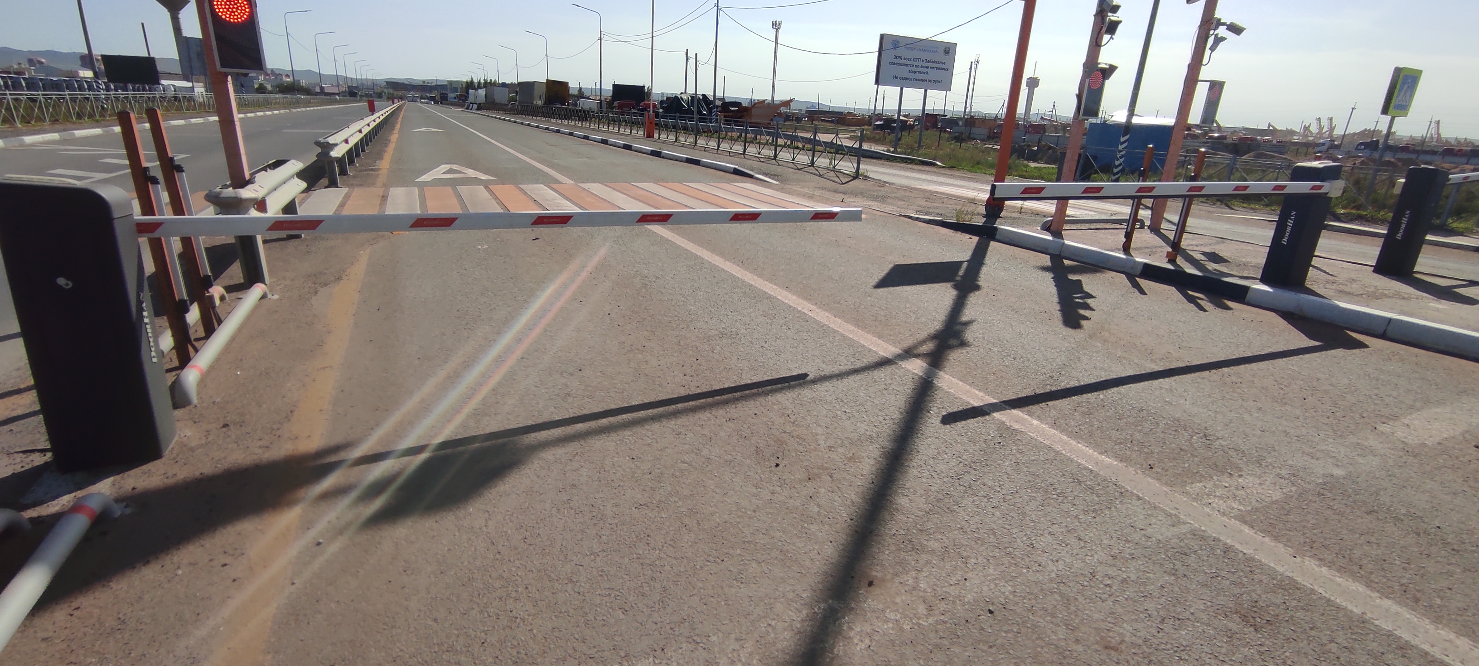
Управление Федерального казначейства
по Забайкальскому краю
Осмотры пунктов пропусков
Многополосный автомобильный пункт пропуска (МАПП) Забайкальск
6

Slide 7
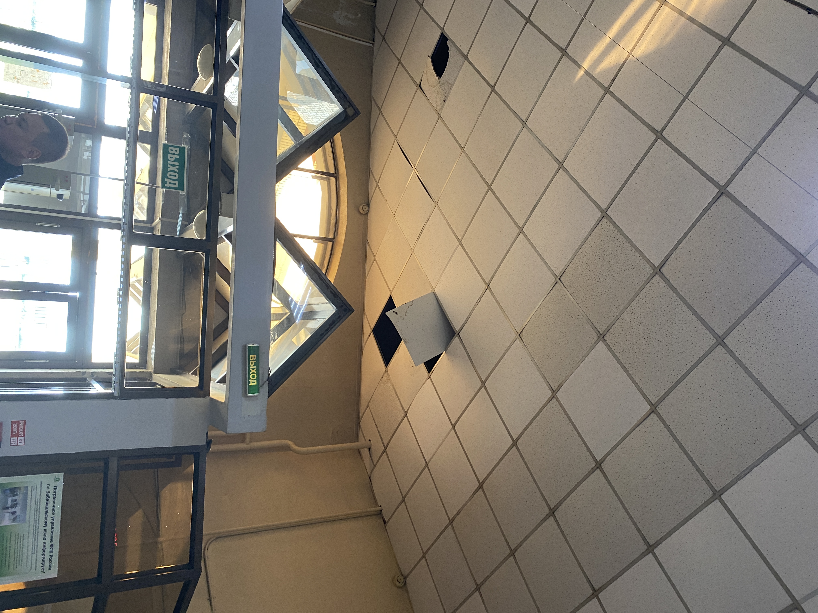
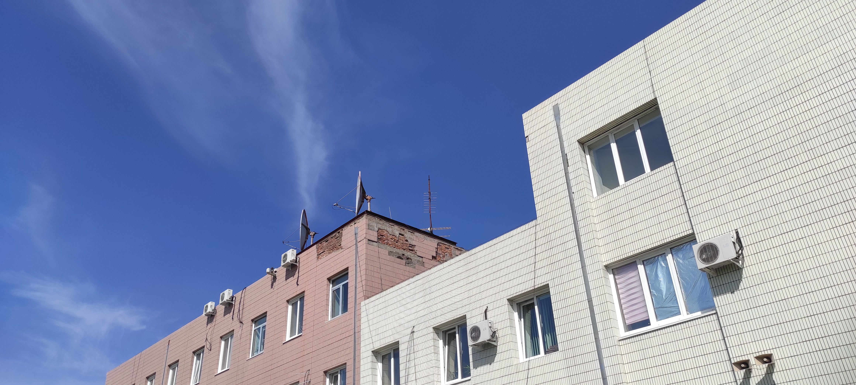
Управление Федерального казначейства
по Забайкальскому краю
Осмотры пунктов пропусков
Многополосный автомобильный пункт пропуска (МАПП) Забайкальск
Установлены отклонения состояния пунктов пропуска от требований ГОСТ
7

Slide 8
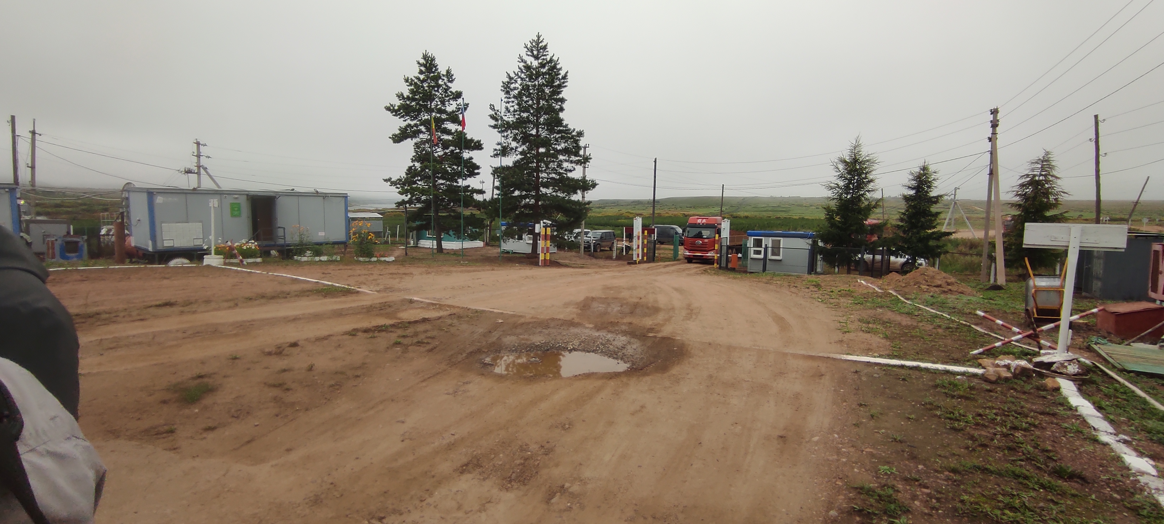
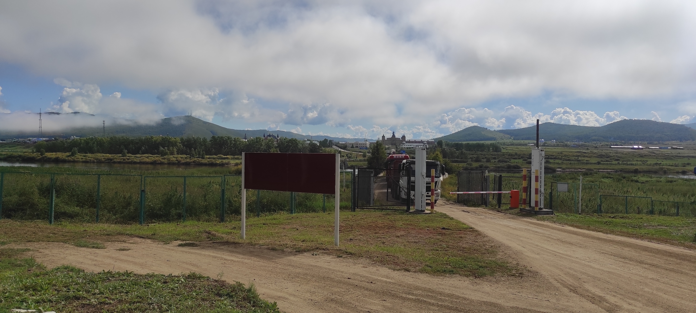
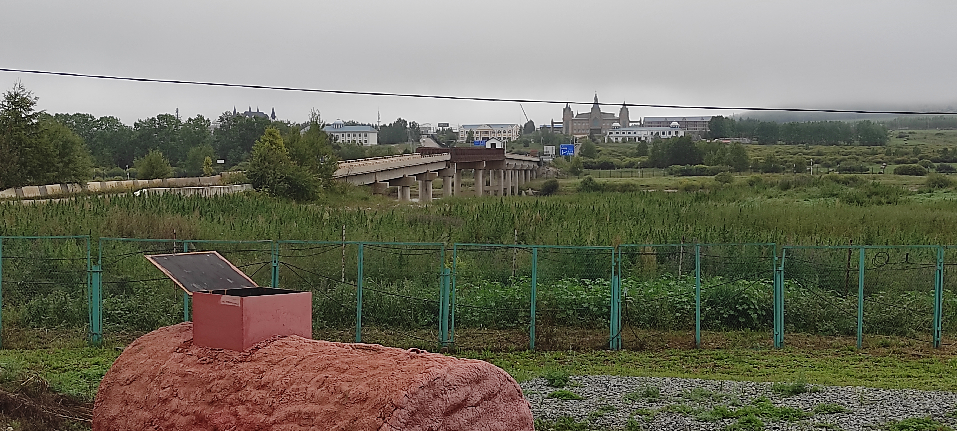
Управление Федерального казначейства
по Забайкальскому краю
Осмотры пунктов пропусков
Двухполосный автомобильной пункт пропуска (ДАПП) Олочи
на прилегающей территории к ПП не развита инфраструктура, плохие дороги, отсутствуют подъездные пути
территория ПП не благоустроена, отсутствуют
дороги и благоустройство
8

Slide 9
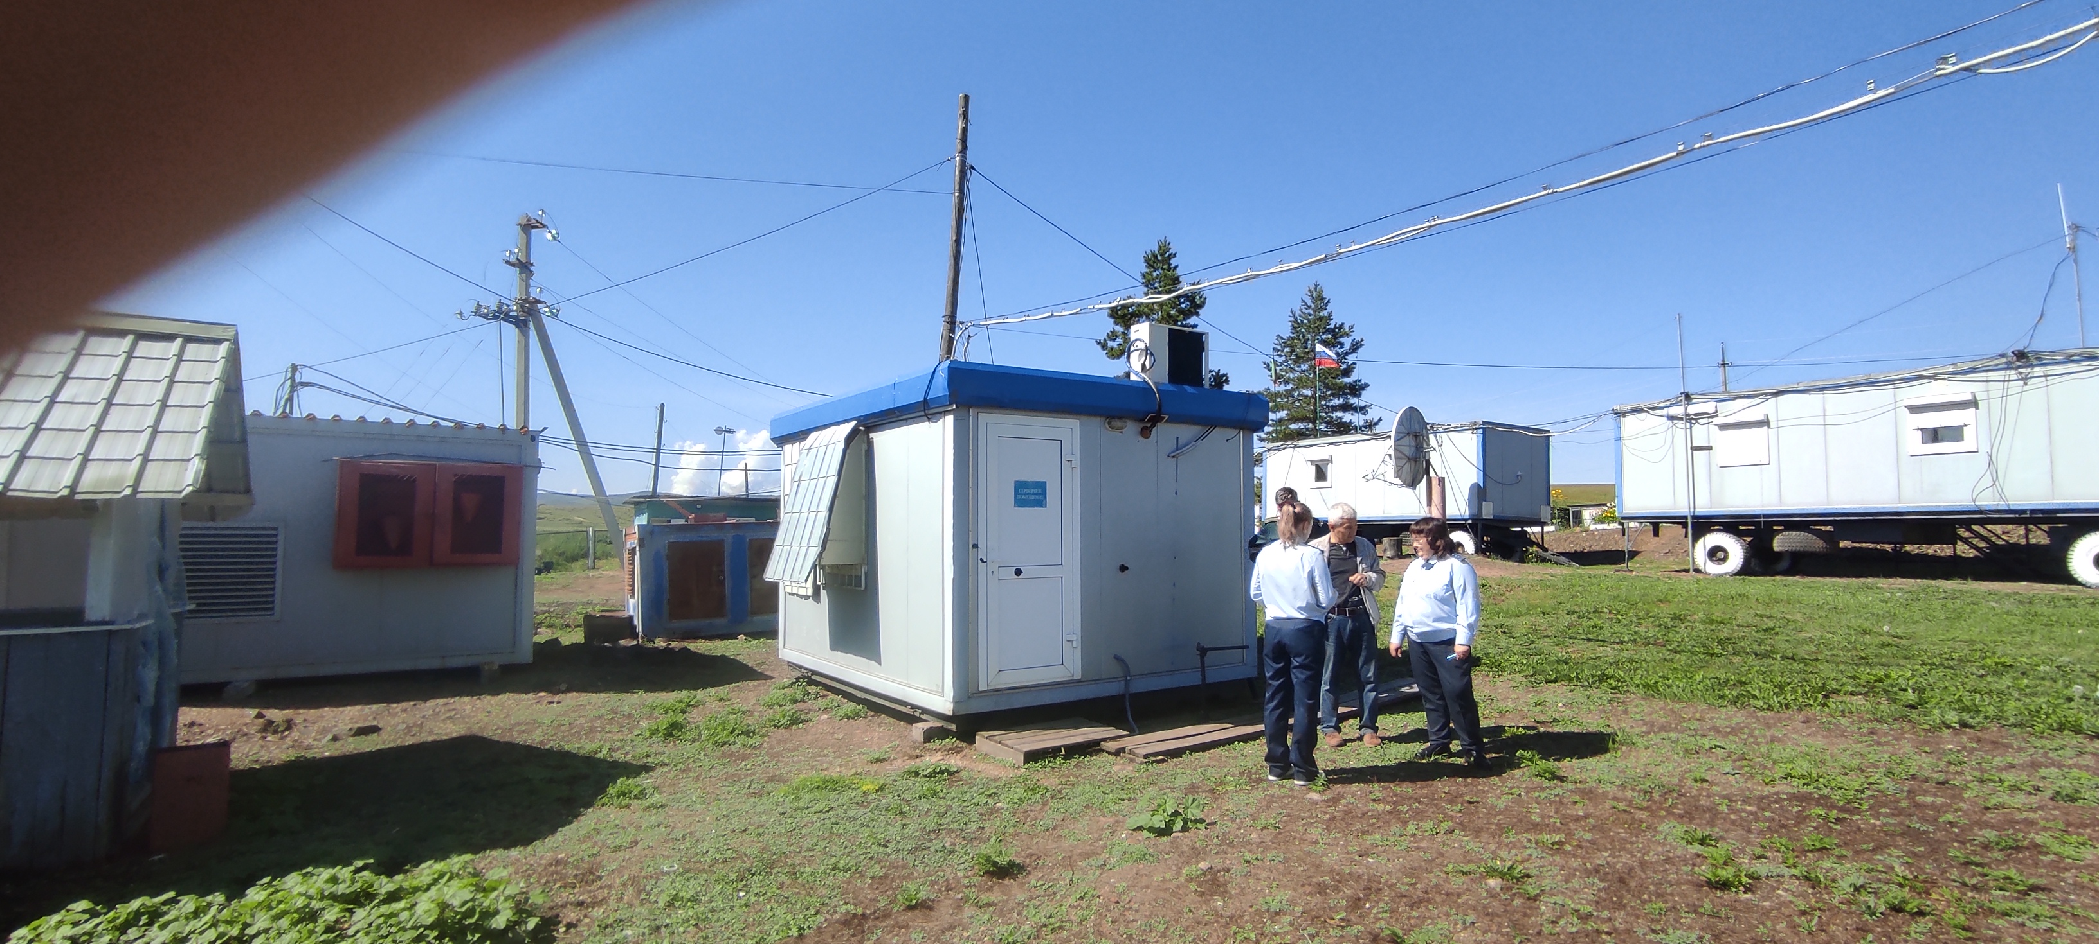
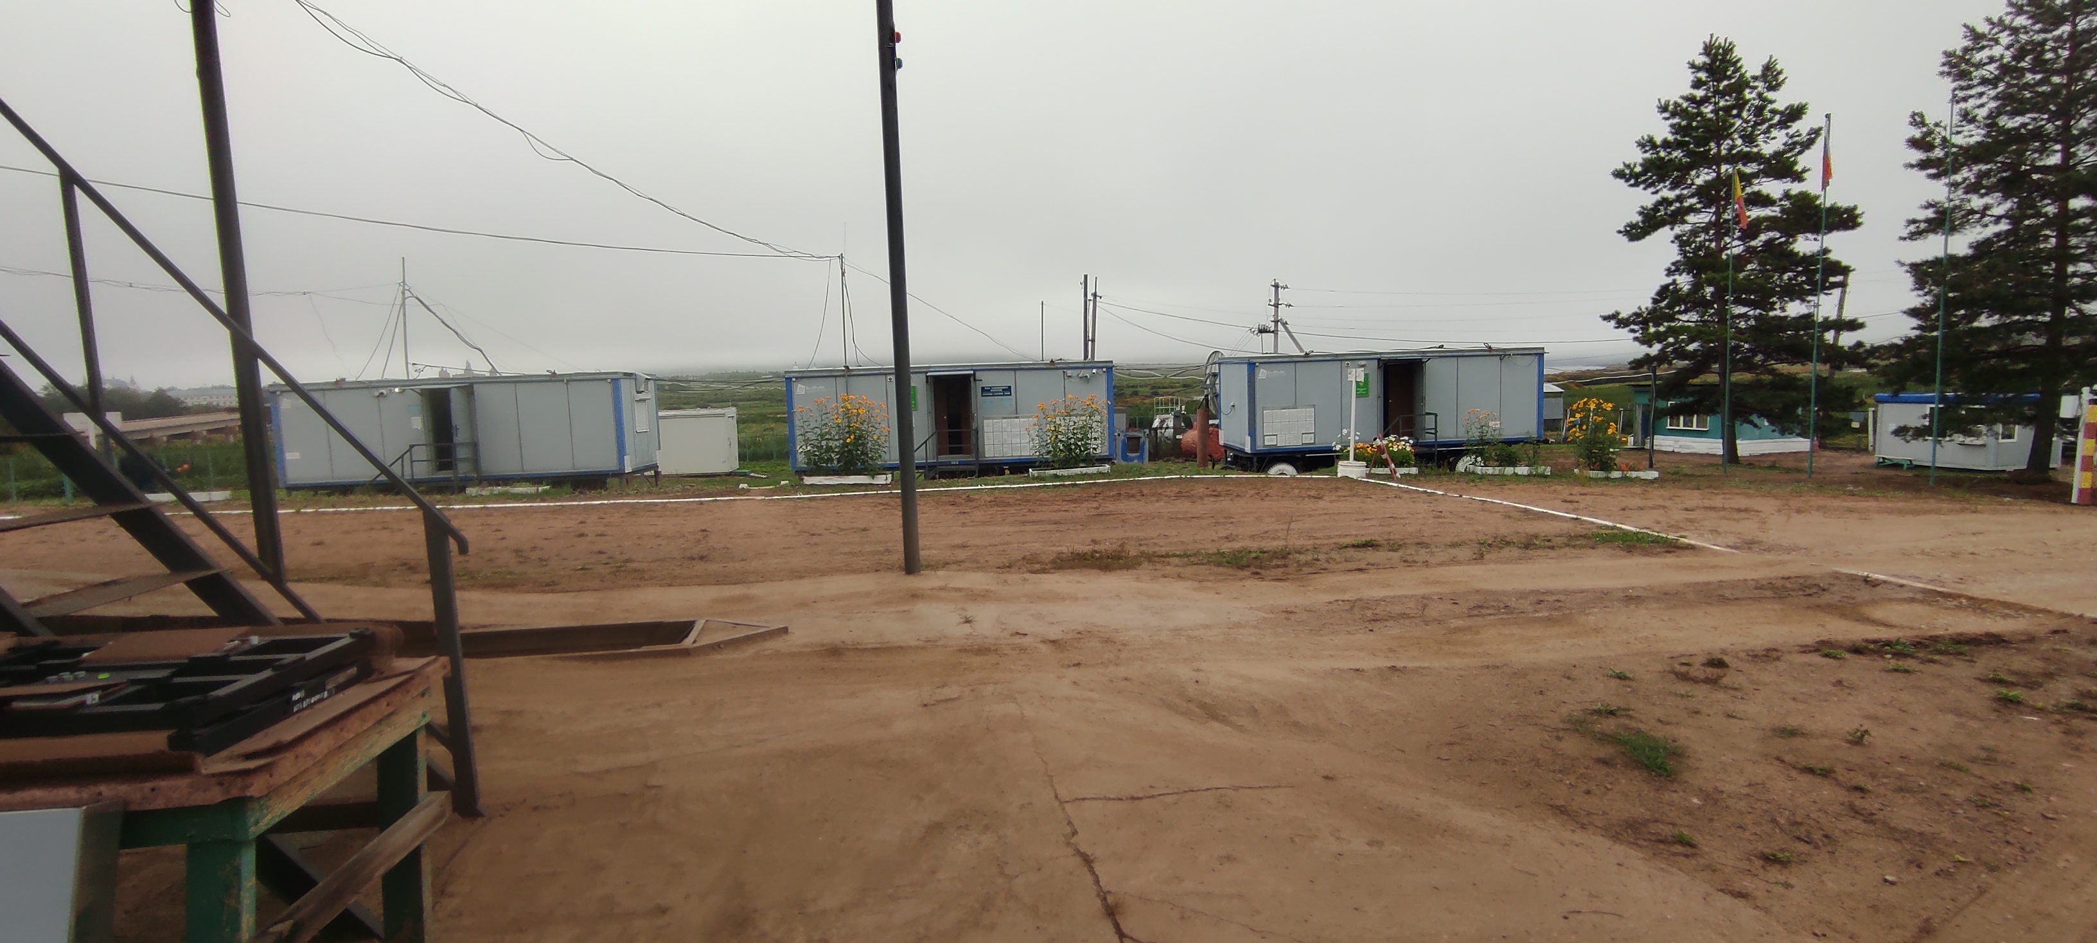
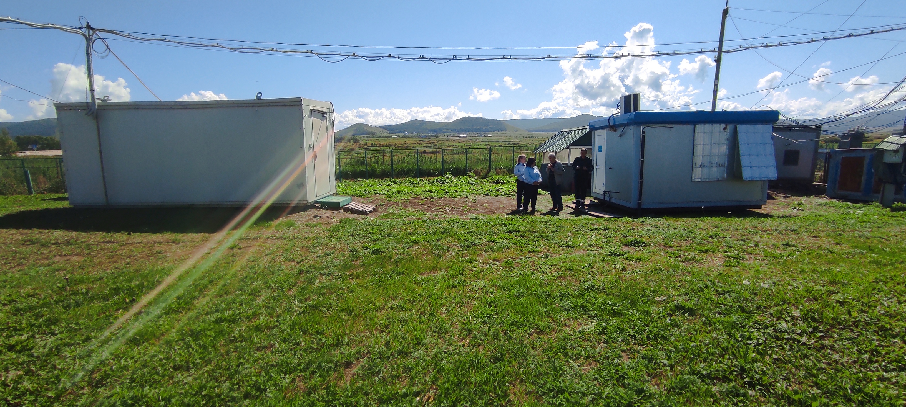
Управление Федерального казначейства
по Забайкальскому краю
Осмотры пунктов пропусков
Двухполосный автомобильной пункт пропуска (ДАПП) Олочи
нет административного здания, сотрудники осуществляют работу в вагончиках
нет систем канализации, водоотведения, водоснабжения
нет подъездных путей к ПП
9

Slide 10
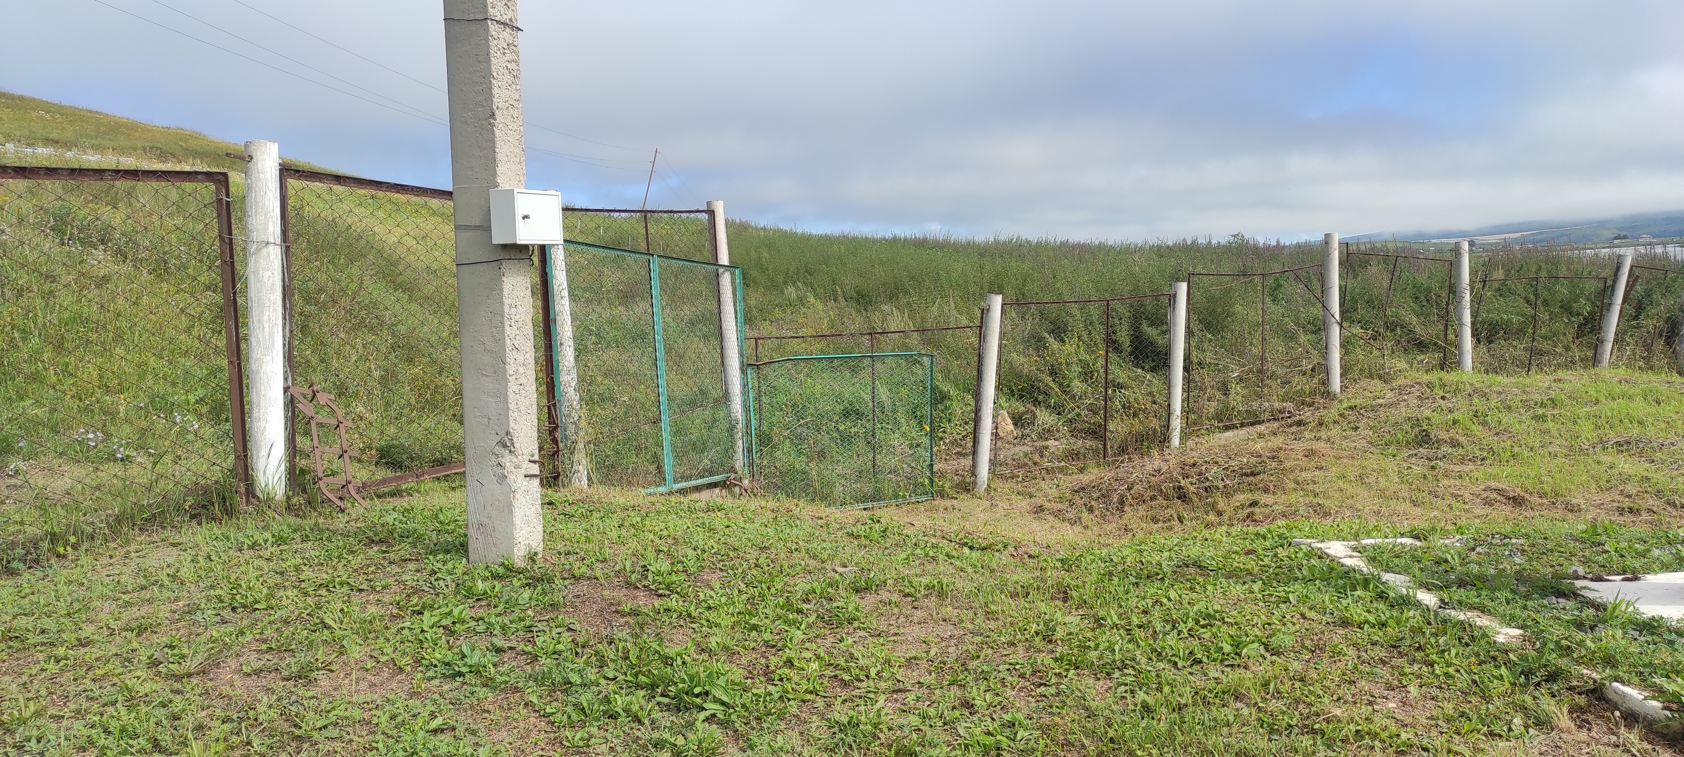
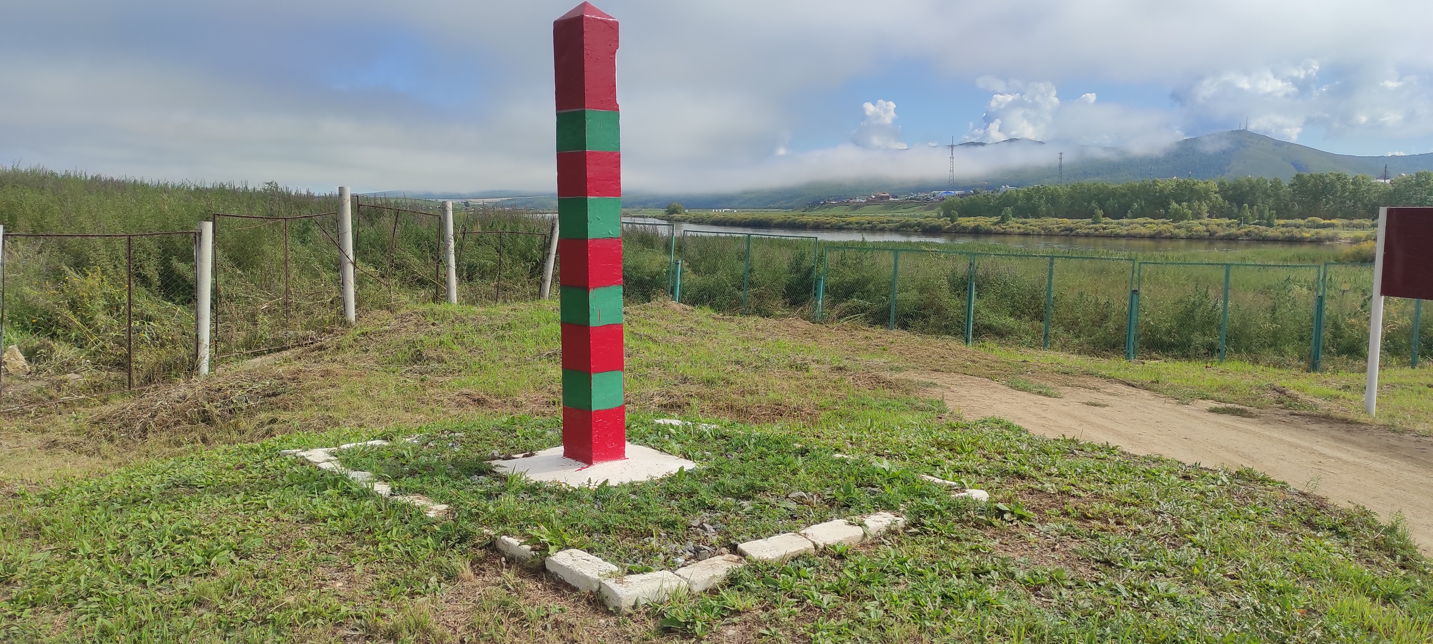
Управление Федерального казначейства
по Забайкальскому краю
Осмотры пунктов пропусков
Двухполосный автомобильной пункт пропуска (ДАПП) Олочи
Отсутствует надлежащее ограждение
10

Slide 11
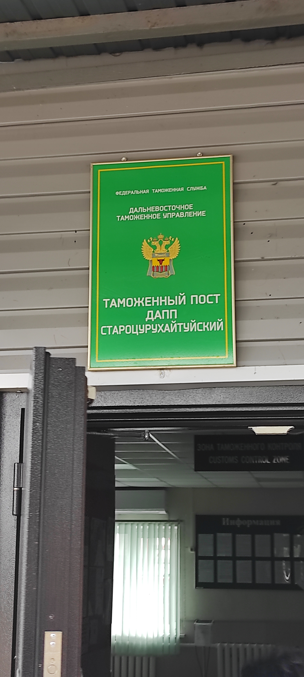
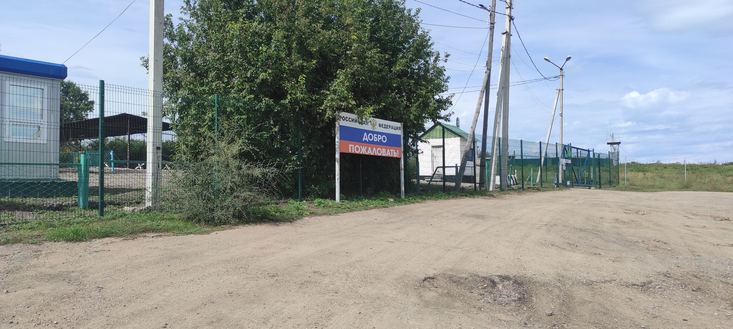
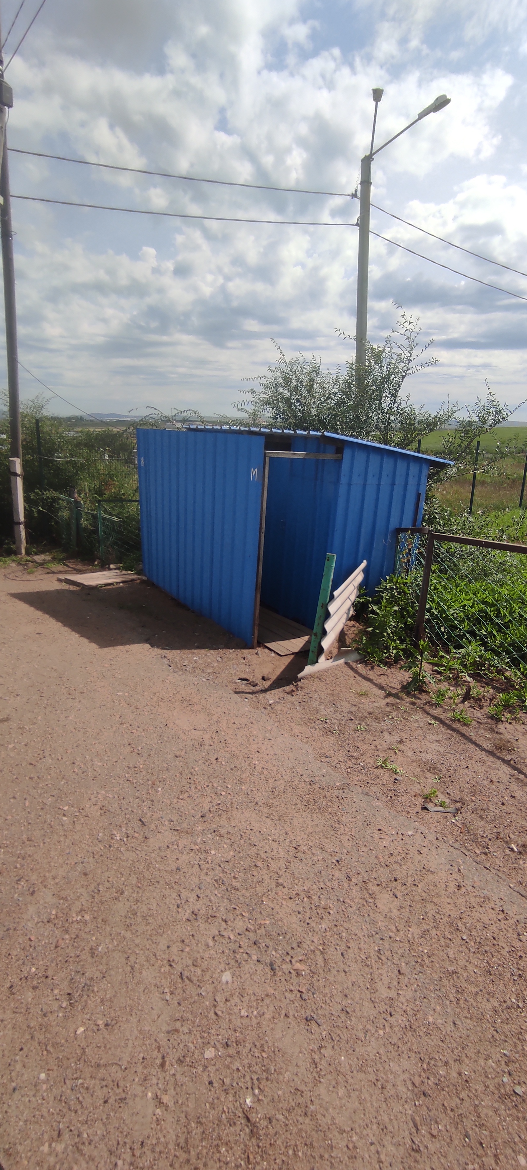
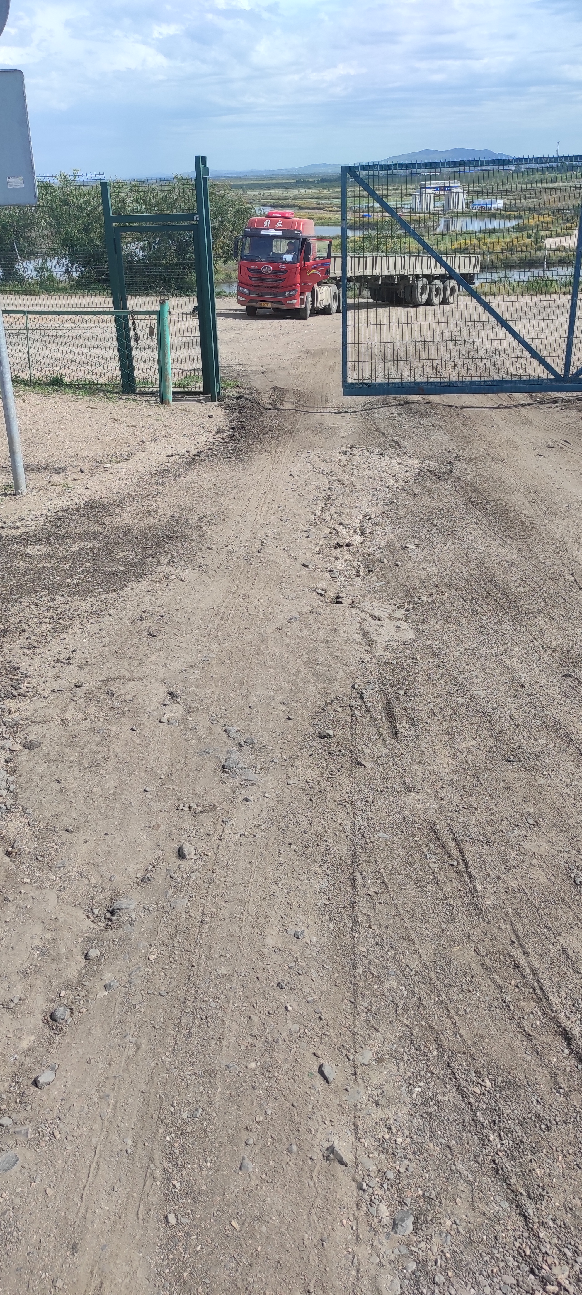
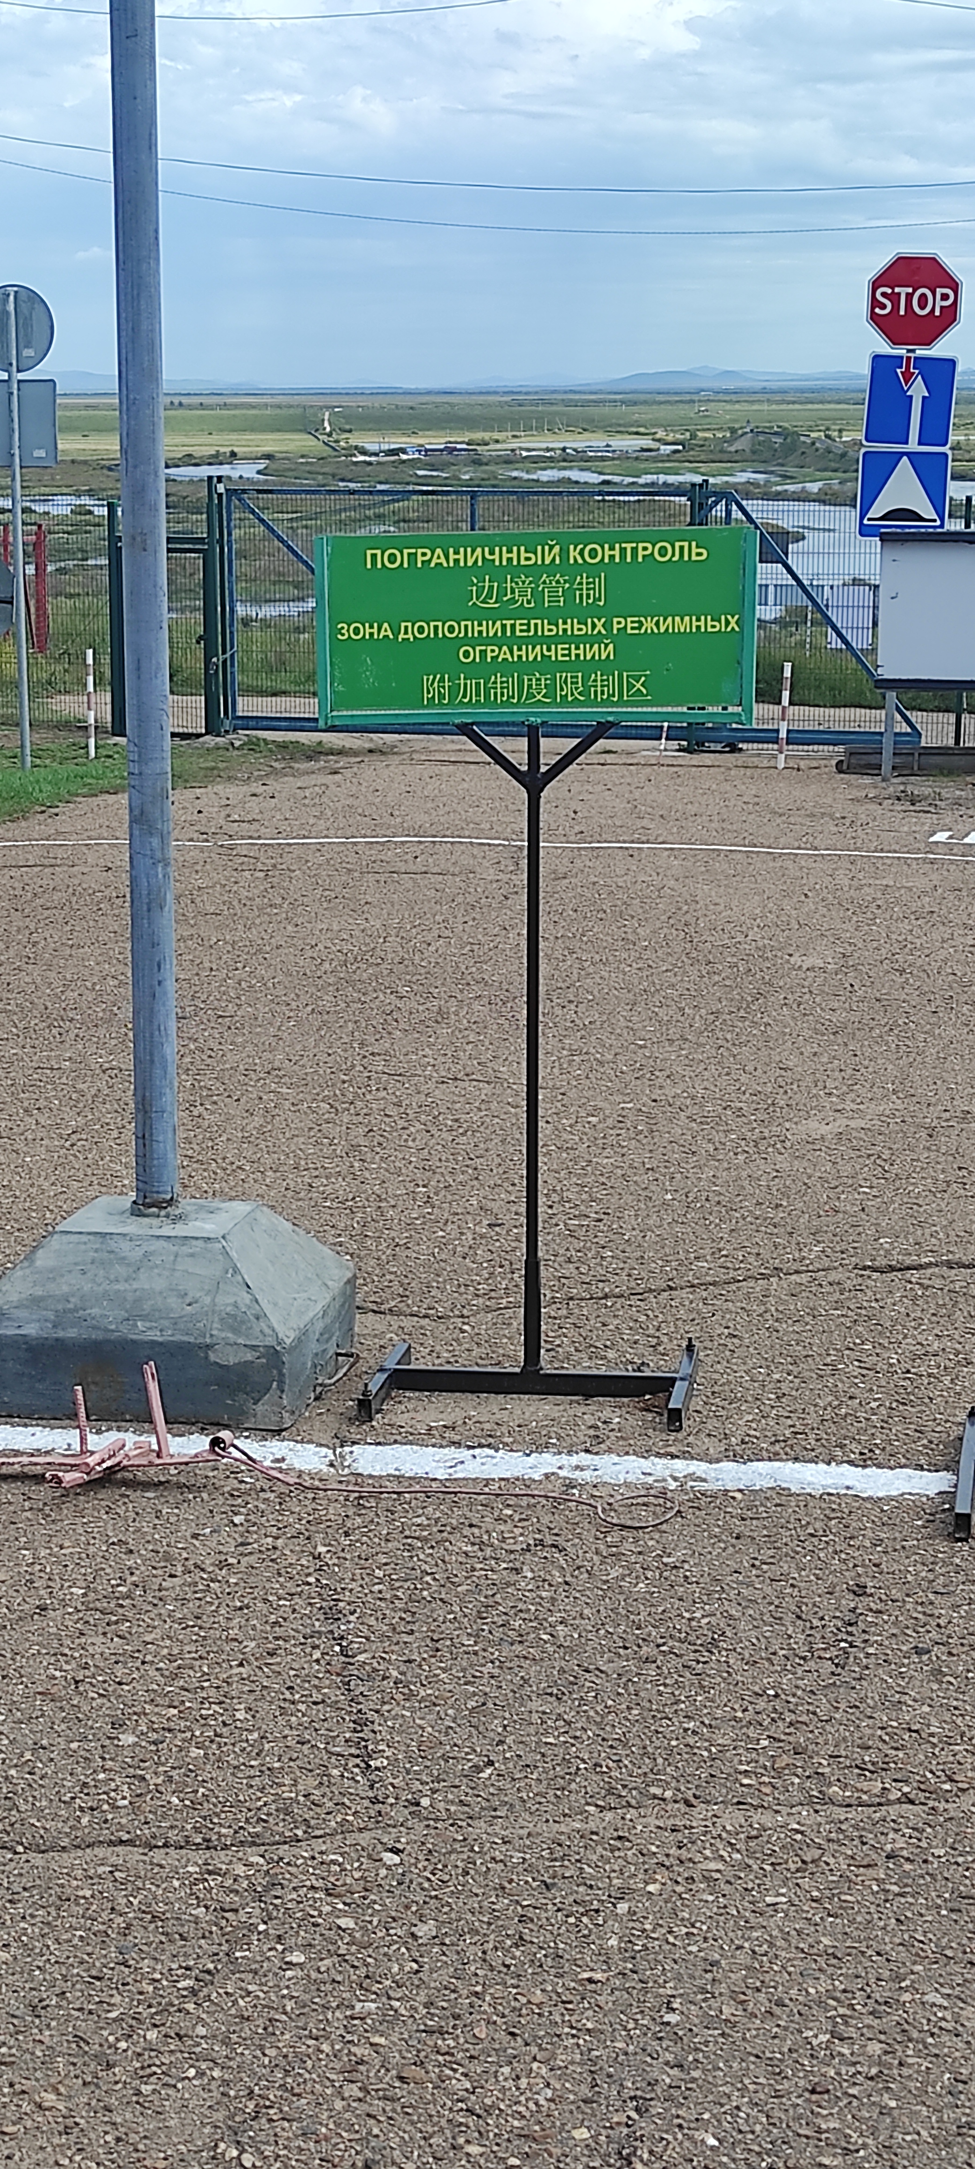
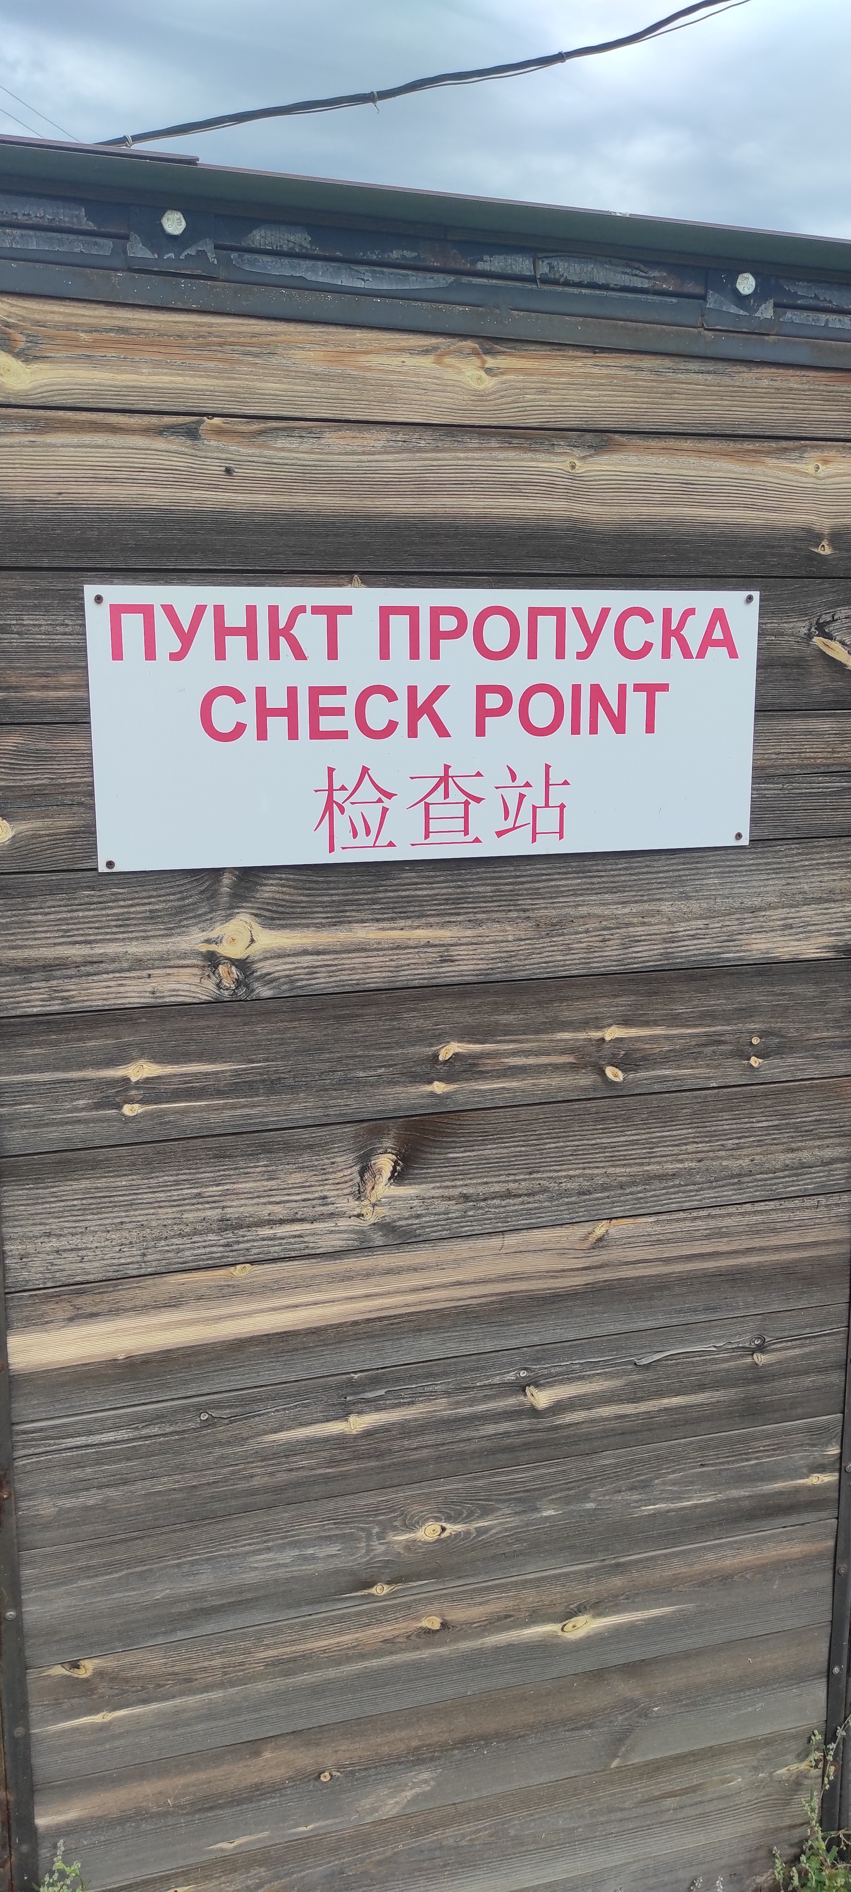
Управление Федерального казначейства
по Забайкальскому краю
Осмотры пунктов пропусков
Двухполосный автомобильный пункт пропуска (ДАПП) Староцурухайтуй
11

Slide 12
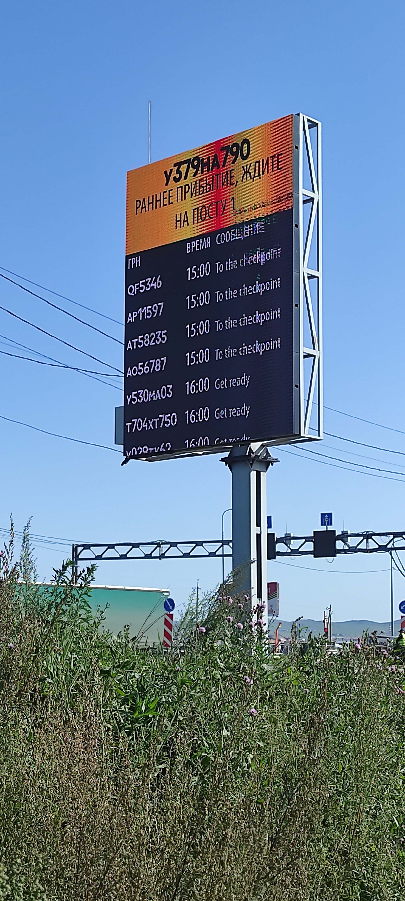
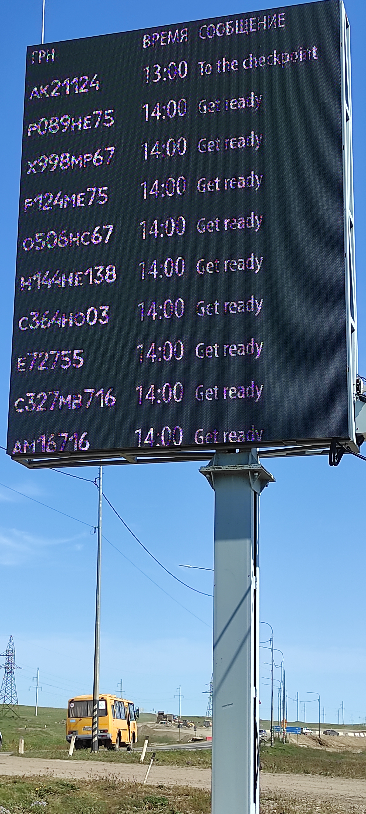
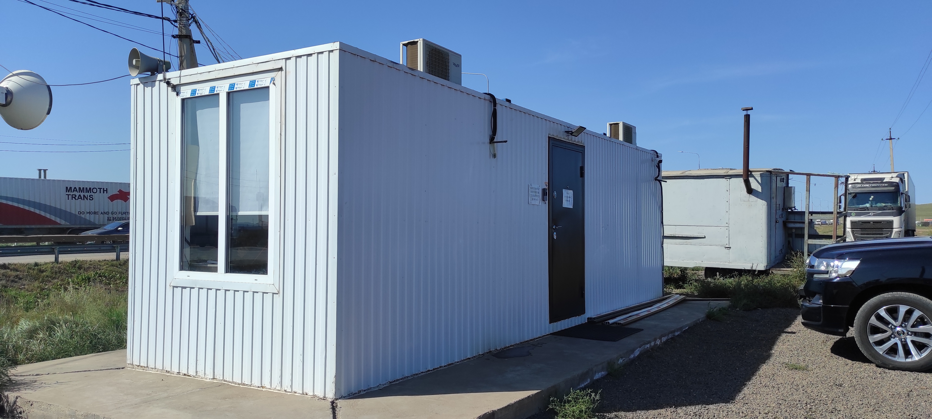
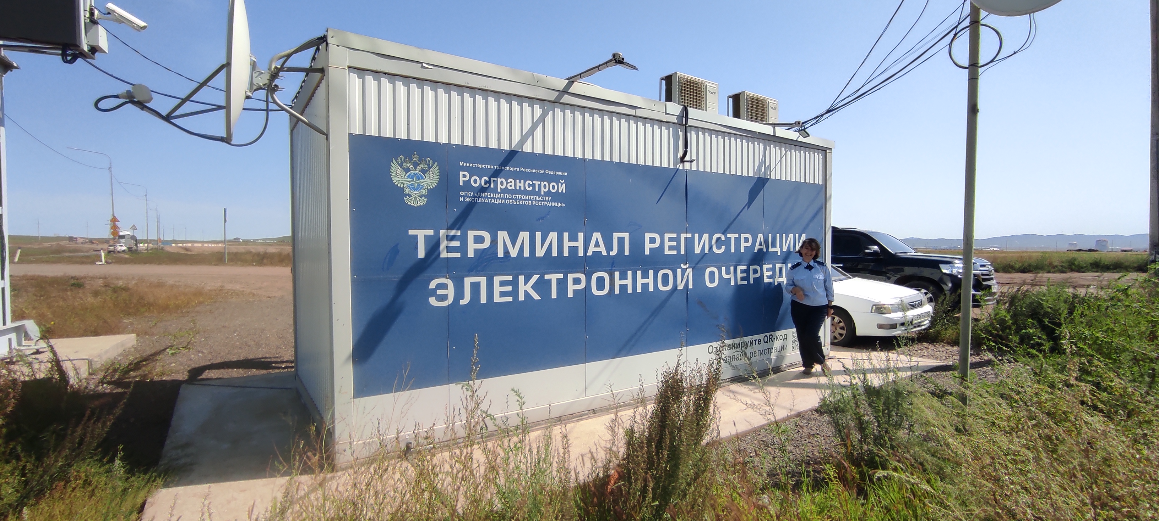
Управление Федерального казначейства
по Забайкальскому краю
Система резервирования времени пересечения транспортными средствами государственной границы в автомобильных пунктах пропуска через государственную границу РФ
12

Slide 13
Управление Федерального казначейства
по Забайкальскому краю
Спасибо за внимание!

